Slide 1
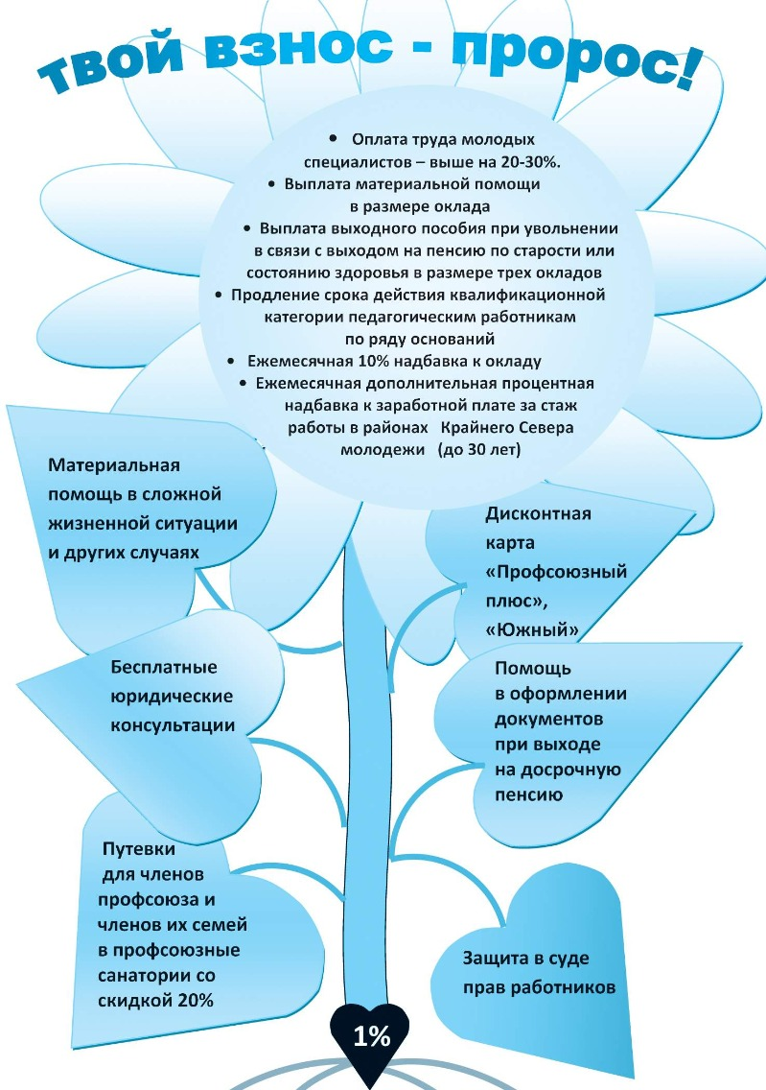
1 %-100%
20% 40% 40%
Культурно-массовая
и спортивная работа

